Slide 1
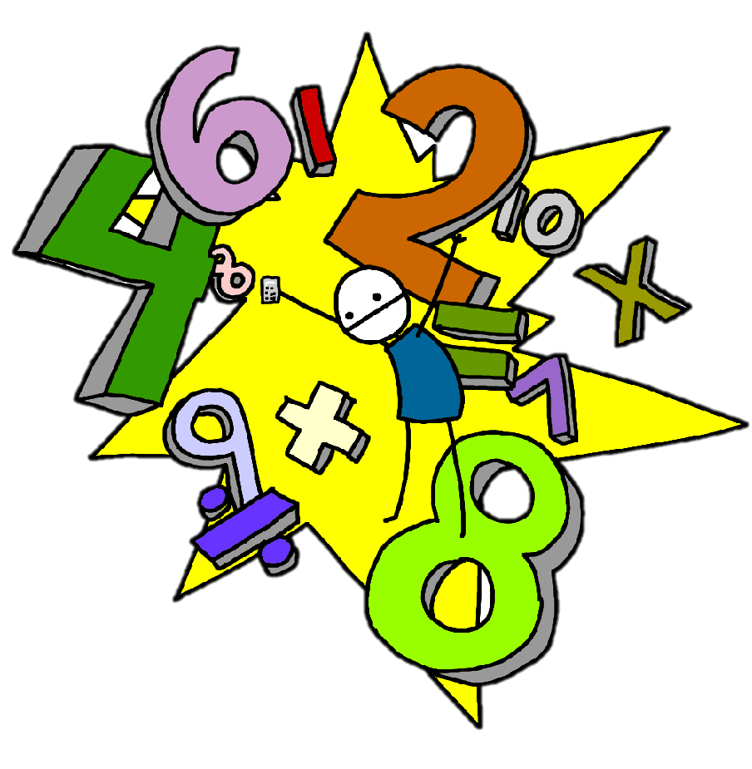
Sep
Oct
Nov
Dec
Jan
Feb
Mar
Apr
May
Jun
Jul
Aug
Thứ ngày tháng năm 2021
Toán
Nhân với số có một chữ số

Slide 2
Sep
Oct
Nov
Dec
Jan
Feb
Mar
Apr
May
Jun
Jul
Aug
241324 $×$ 2
Nhân theo thứ tự từ phải sang trái:
A
2 nhân 4 bằng 8, viết 8.
B
241324
2 nhân 2 bằng 4, viết 4.
$$×$$
2 nhân 3 bằng 6, viết 6.
2
C
2 nhân 1 bằng 2, viết 2.
4
8
2
6
4
8
2 nhân 4 bằng 8, viết 8.
D
2 nhân 2 bằng 4, viết 4.
241324 $×$ 2 = 482648
E

Slide 3
241324 $×$ 2
Nhân từ phải sang trái.
241324
$$×$$
Lấy số thứ hai nhân với lần lượt từng chữ số của thừa số ở trên, bắt đầu từ hàng đơn vị.
2
4
8
2
6
4
8
241324 $×$ 2 = 482648

Slide 4
Sep
Oct
Nov
Dec
Jan
Feb
Mar
Apr
May
Jun
Jul
Aug
136204 $×$ 4
Nhân theo thứ tự từ phải sang trái:
4 nhân 4 bằng 16, viết 6 nhớ 1
4 nhân 0 bằng 0, thêm 1 bằng 1, viết 1
136204
$$×$$
4 nhân 2 bằng 8, viết 8
4
4 nhân 6 bằng 24, viết 4, nhớ 2
5
4
4
8
1
6
4 nhân 3 bằng 12, thêm 2 bằng 14, viết 4 nhớ 1
4 nhân 1 bằng 4, thêm 1 bằng 5, viết 5.
136204 $×$ 4 = 544816

Slide 5
Quy tắc tính nhân
Nhân từ phải sang trái.
Lấy thừa số thứ hai nhân với lần lượt từng chữ số của thừa số ở trên, bắt đầu từ hàng đơn vị.

Slide 6
Sep
Oct
Nov
Dec
Jan
Feb
Mar
Apr
May
Jun
Jul
Aug
Bài 1a
Đặt tính rồi tính
341231 $×$ 2
214325 $×$ 4
341231
214325
$$×$$
$$×$$
2
4
682462
857300

Slide 7
Sep
Oct
Nov
Dec
Jan
Feb
Mar
Apr
May
Jun
Jul
Aug
Bài 2
Viết giá trị của biểu thức vào ô trống:
m | 2 | 3 | 4 | 5
201634 $×$ m
403 268
604 902
806 536
1 008 170

Slide 8
Sep
Oct
Nov
Dec
Jan
Feb
Mar
Apr
May
Jun
Jul
Aug
Tính giá trị của biểu thức
1
Trong ngoặc trước, ngoài ngoặc sau.
2
Nhân chia trước, cộng trừ sau.
3
Tính từ phải qua trái.

Slide 9
Sep
Oct
Nov
Dec
Jan
Feb
Mar
Apr
May
Jun
Jul
Aug
Bài 3
Tính giá trị của biểu thức
a) 321 475 + 423 507 $×$ 2
=
321 475
+ 847 014
=
1 168 489
b) 1$306×$ 8 + 24573
=
10 448
+ 24 573
=
35 021

Slide 10
Bài 4
Một huyện miền núi có 8 xã vùng thấp và 9 xã vùng cao. Mỗi xã vùng thấp được cấp 850 quyển truyện, mỗi xã vùng cao được cấp 980 quyển truyện. Hỏi huyện đó được cấp bao nhiêu quyển truyện?
Bài giải
8 xã vùng thấp được cấp số truyện là:
850 x 8 = 6 800 (quyển)
9 xã vùng cao được cấp số truyện là :
980 x 9 = 8 820 (quyển)
Huyện đó được cấp số truyện là:
6 800 + 8 820 = 15 620 (quyển)
Đáp số: 15 620 quyển truyện.

Slide 11
Bài 4
Một huyện miền núi có 8 xã vùng thấp và 9 xã vùng cao. Mỗi xã vùng thấp được cấp 850 quyển truyện, mỗi xã vùng cao được cấp 980 quyển truyện. Hỏi huyện đó được cấp bao nhiêu quyển truyện?
Bài giải
Huyện đó được cấp số truyện là:
850 $×$ 8 + 980 $×$ 9 = 15 620 (quyển)
Đáp số: 15 620 quyển truyện.
(của 8 xã vùng cao)
(của 9 xã vùng thấp)

Slide 12
Bài tập về nhà
Sep
Oct
Nov
Dec
Jan
Feb
Mar
Apr
May
Jun
Jul
Aug

